Slide 1
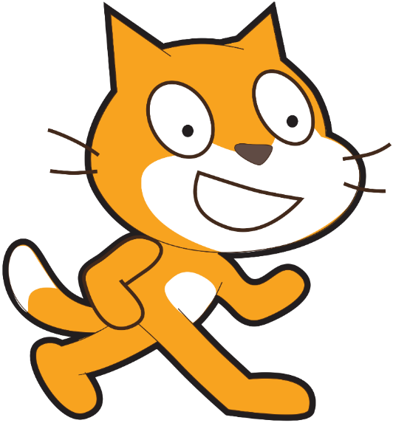
Опис моделей у середовищі програмування
За навчальною програмою 2017 року

Slide 2
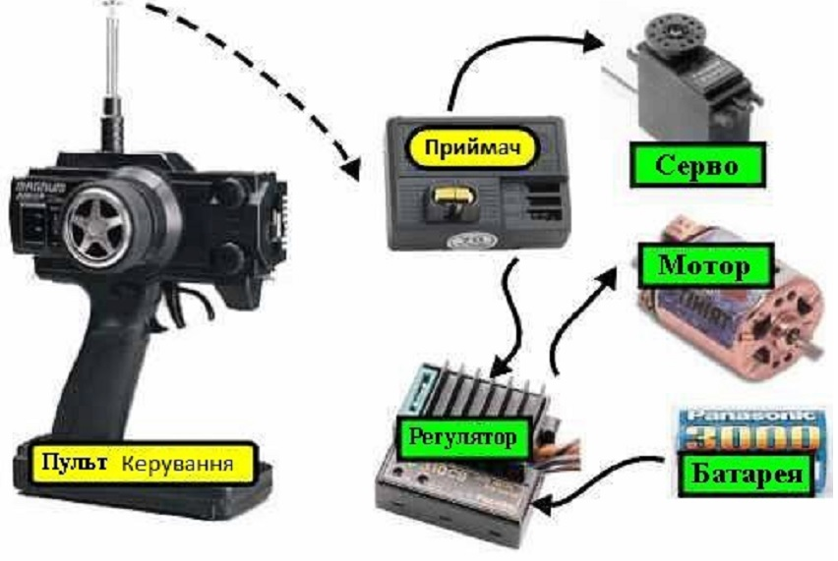
Що таке модель?
Модель — це спрощений вигляд того об’єкту, який створюється.
Cаме з моделювання починається виготовлення будь якого пристрою. Ви напевне будували моделі: з деталей конструктора, з паперу або малювали. А сьогодні у нас буде програмна модель майбутнього робота.

Slide 3
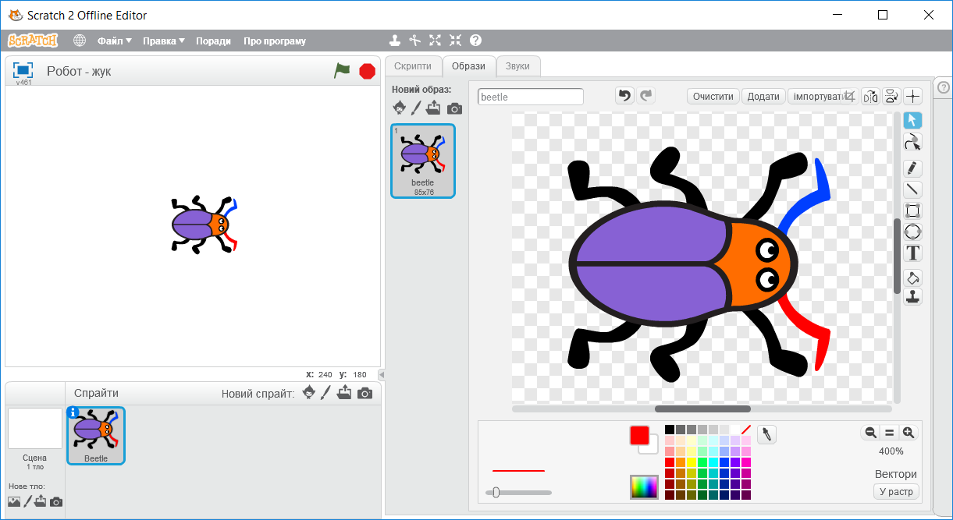
Приклад 1: Робот - жук
Для початку нам потрібен новий спрайт — жук. Для цього обираємо спрайта з бібліотеки.
Розфарбуємо вуса червоним та синім кольором, а лапи – чорним кольором.

Slide 4
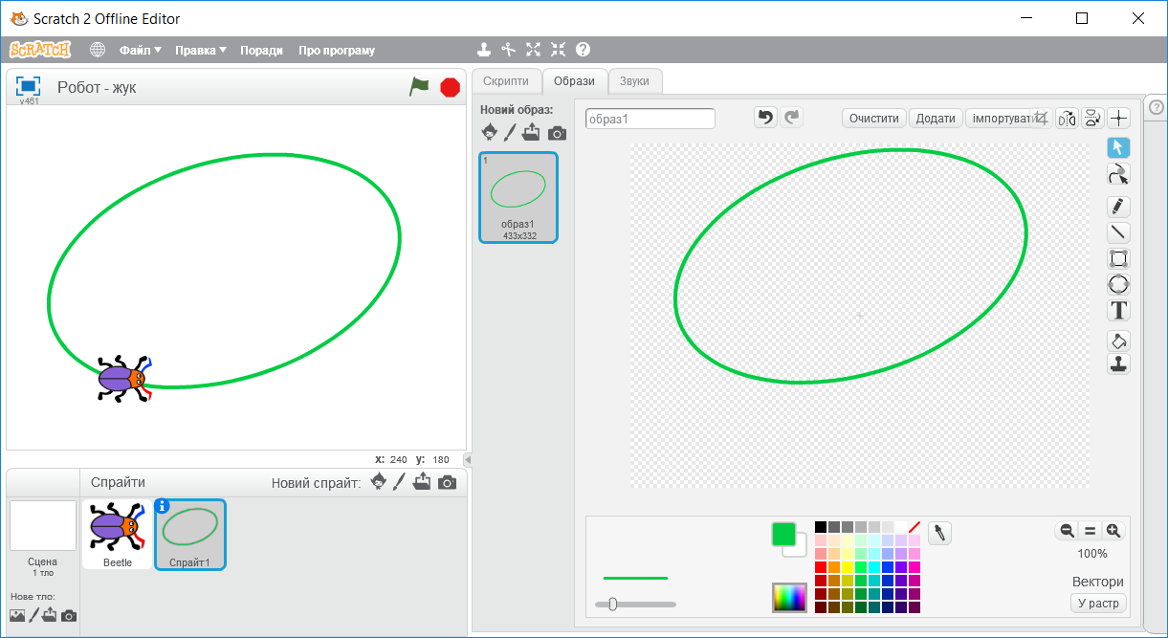
Приклад 1: Робот - жук
Малюємо спрайт – зелений овал.

Slide 5
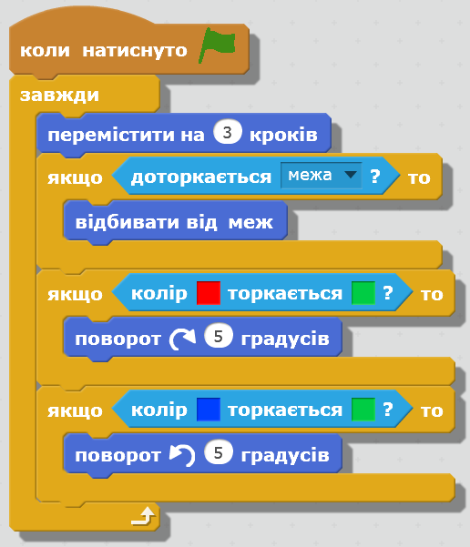
Приклад 1: Робот - жук
Щоб наш спрайт рухався по зеленій лінії, для початку потрібно додати постійний рух.
Додаємо блок перемістити на 3 кроки у циклі “завжди”. Якщо наш жук вискочить за межі екрану, потрібно щоб він повернувся назад. Для цього додаємо умову “якщо доторкається до межі, то відбивати від меж”.

Slide 6
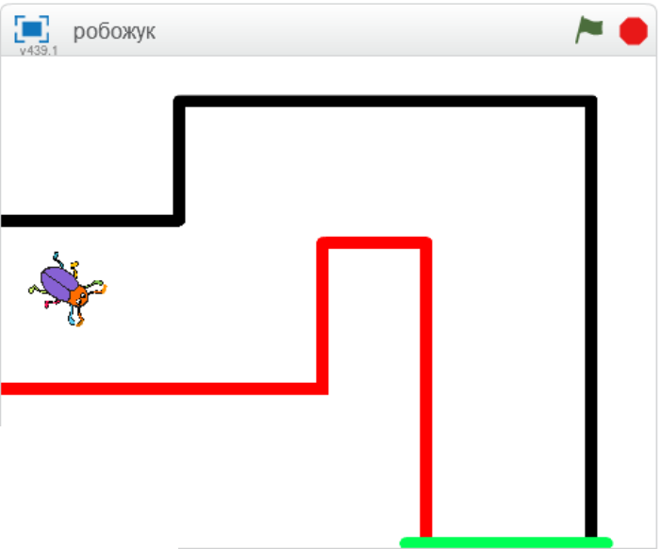
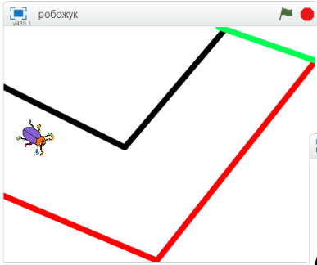
Приклад 1: Робот – жук 2
Лабіринт
Ліва стінка-чорна
Права стінка - червона
Вихід - зелений

Slide 7
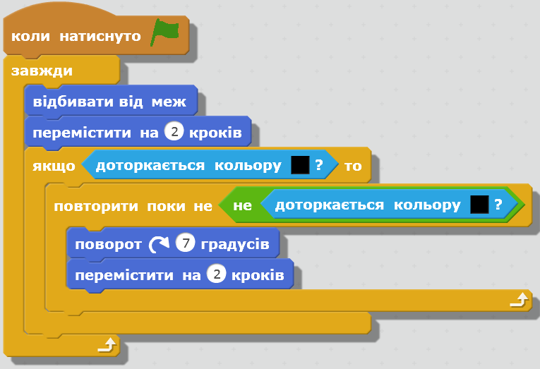
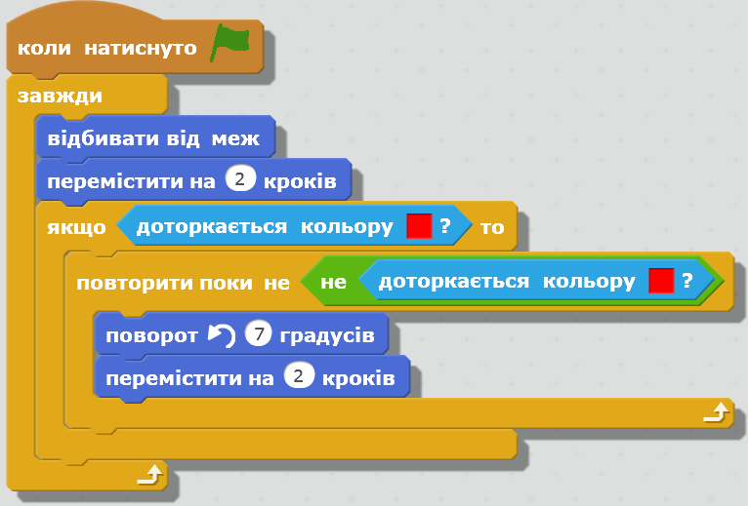
Приклад 1: Робот – жук 2
Рух
Рухатись прямо
Якщо торкається чорної стінки - повернути направо
Якщо торкається червоної стінки - повернути наліво

Slide 8
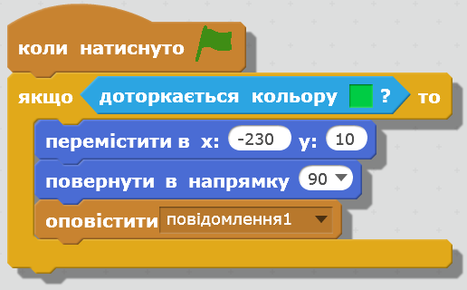
Приклад 1: Робот – жук 2
Завершення рівня
Якщо торкається зеленого кольору
Перейти на початок руху
Оповістити лабіринт про зміну образу

Slide 9
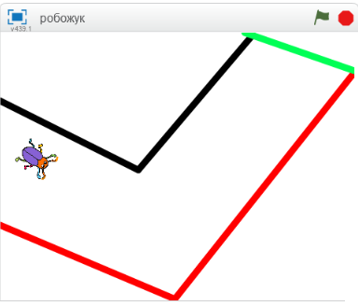
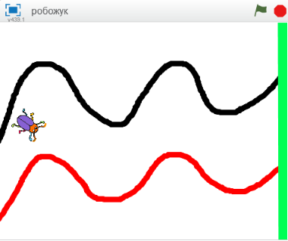
Приклад 1: Робот – жук 2
Намалюйте інші образи виконавця лабіринт.

Slide 10
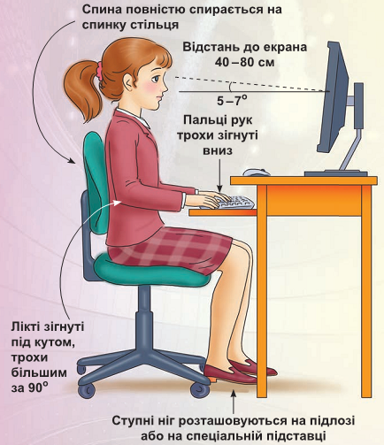
Працюємо за комп’ютером

Slide 11
Дякую за увагу!
За навчальною програмою 2017 року

